Slide 1
1
5
4
3
2

Slide 2
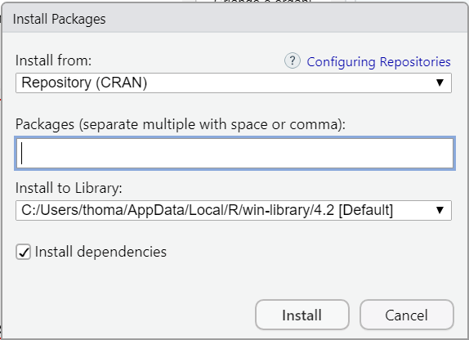

Slide 3

Função 1
Função 2
Dados
Instruções
emmeans
ggplot2
Expdes.pt
Lattice

Slide 4
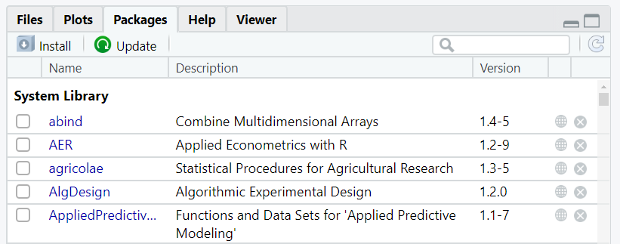
Acessar as informações do pacote
Sua “biblioteca”
Ativar o pacote

Slide 5
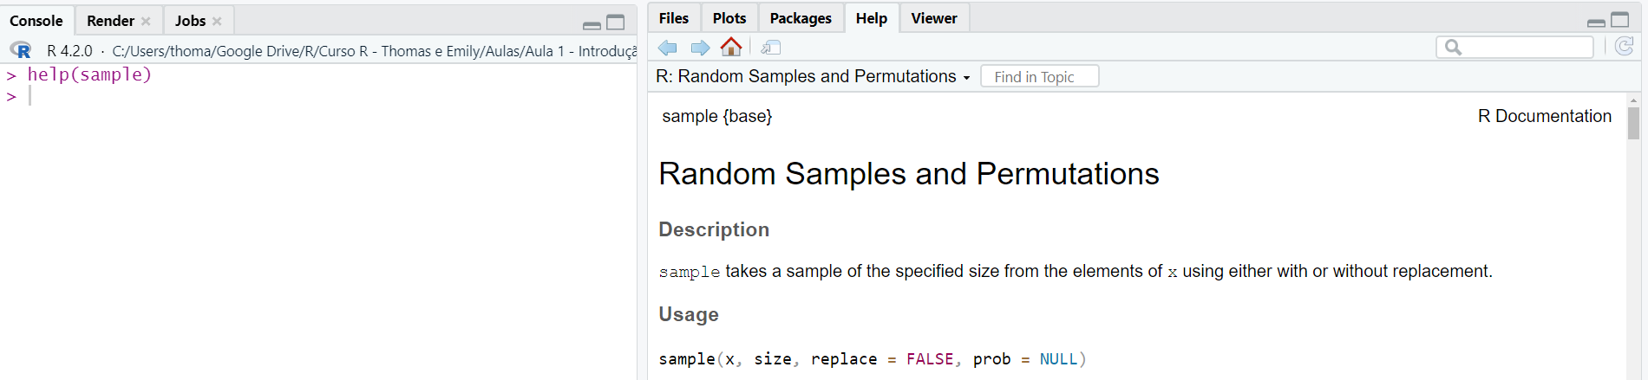
Argumentos obrigatórios e opcionais (pré-estabelecidos)

Slide 6
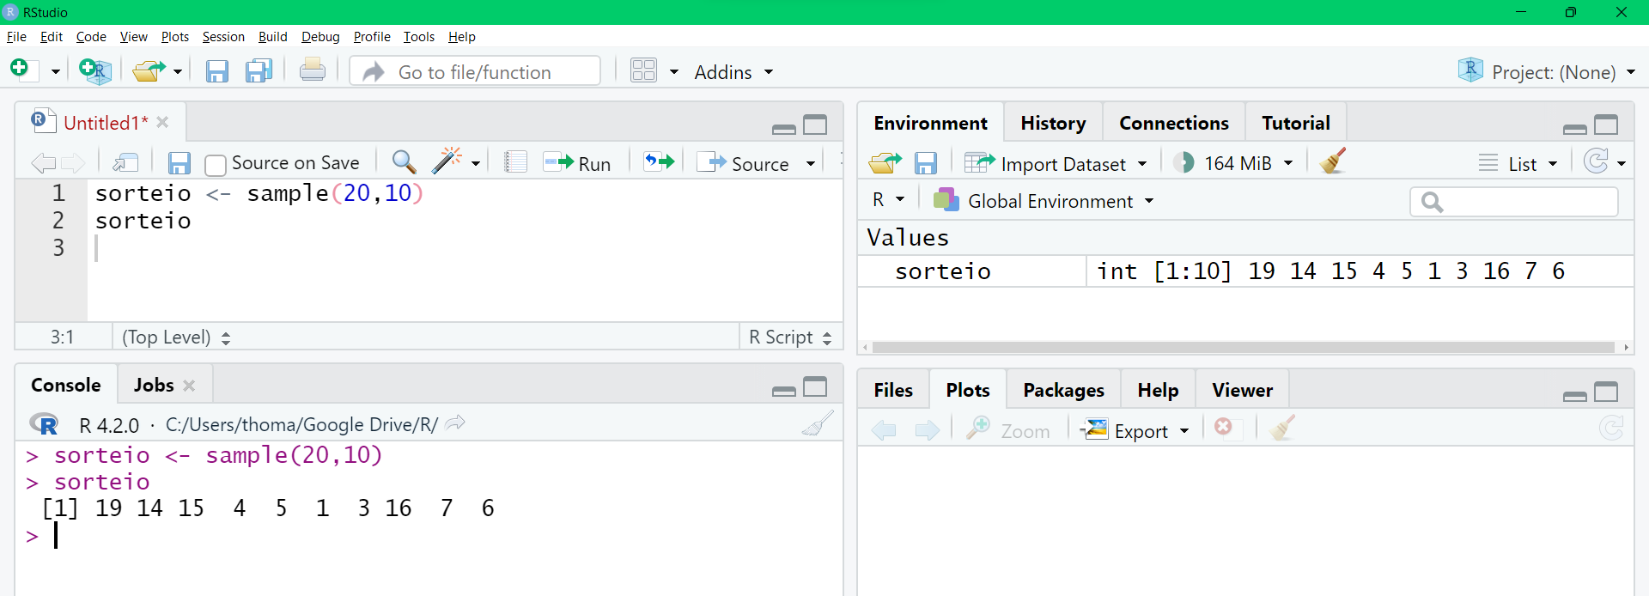
Enviando para o ambiente

Slide 7
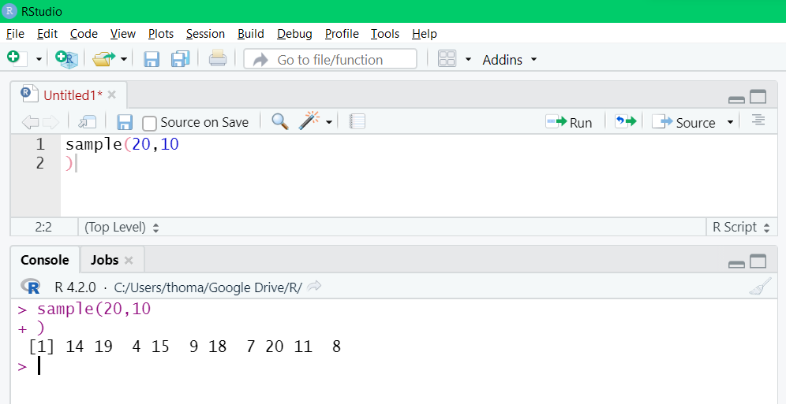
Alt+Enter
Códigos
Resultado

Slide 8
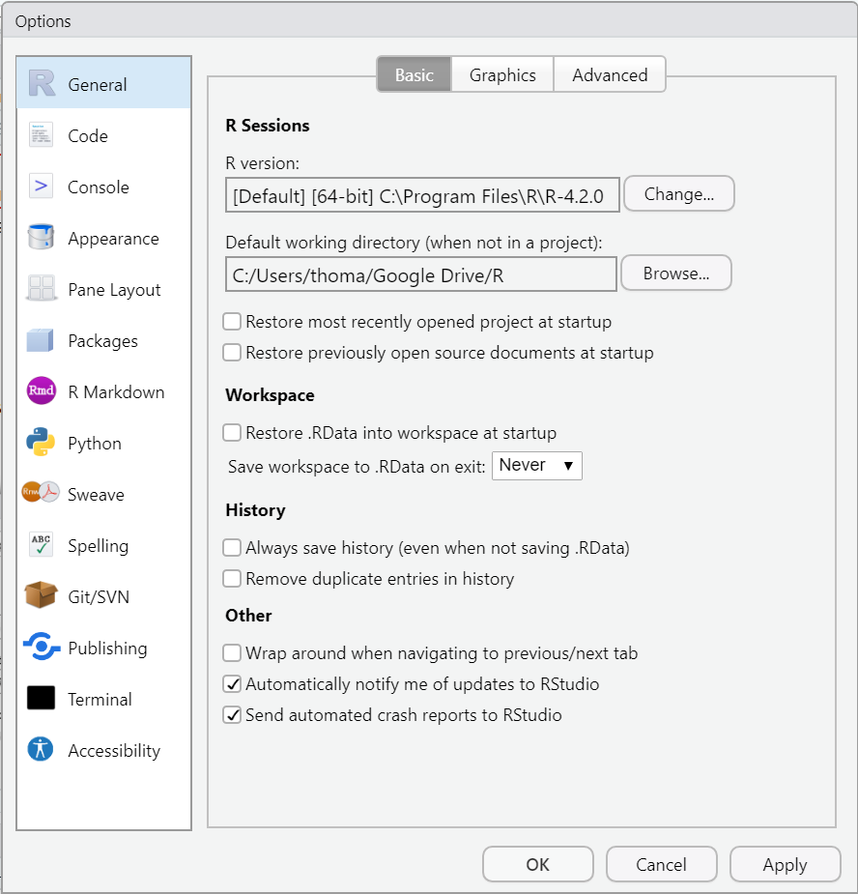

Slide 9
Lista
Matriz
Data Frame
Classes de objeto
Vetor
Numérico
Caractere
Lógico
Tipos de dado

Slide 10

Vetor
Vetor
(Tipo caractere)
(Tipo fator)
A
A
Níveis (3)
A
A
B
B
A
A
vs
A
C
C
B
C
C
C
B
B
B
B

Slide 11
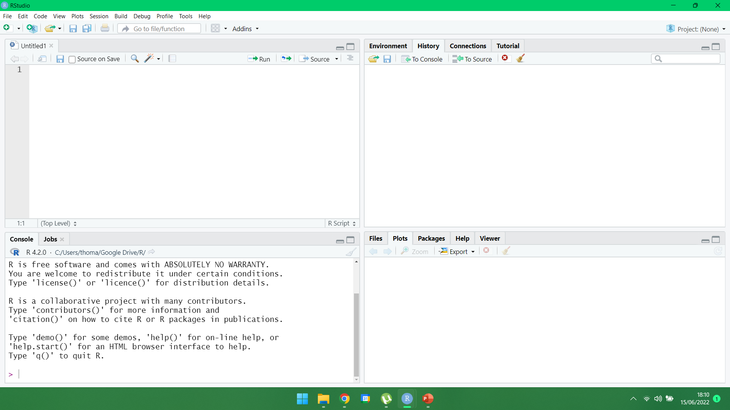
3. Aqui ficam os objetos que você criou e o histórico
1. Você digita aqui
4. Aqui ficam os arquivos do seu diretório, seus pacotes e os gráficos
2. Aqui aparece o resultado

Slide 12



Dados

Slide 13
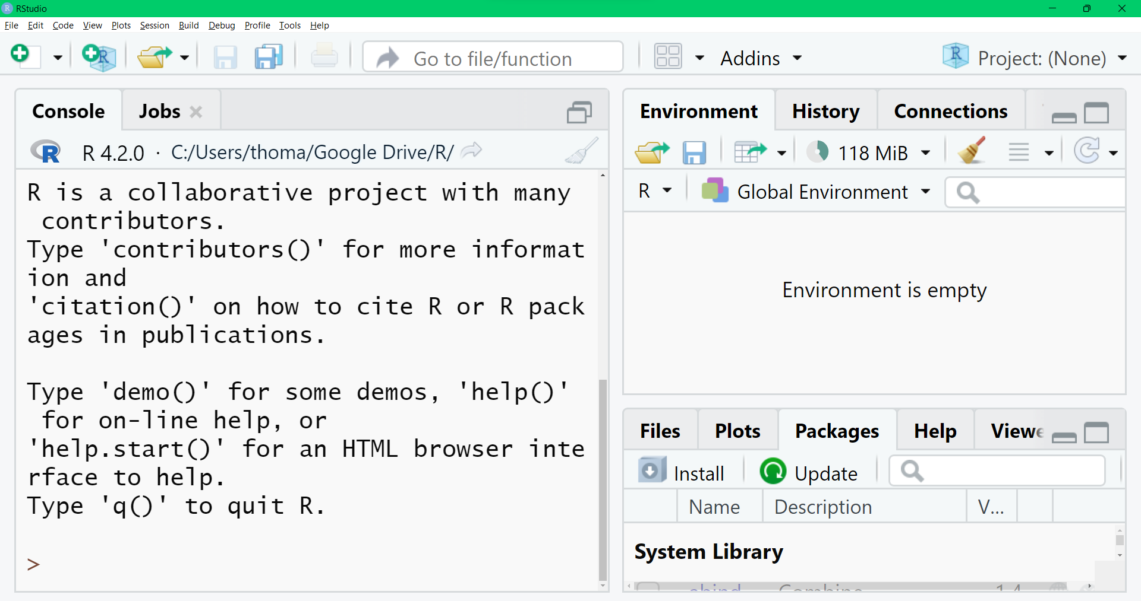
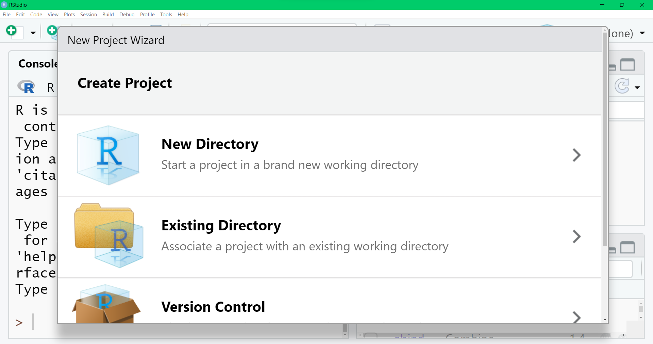
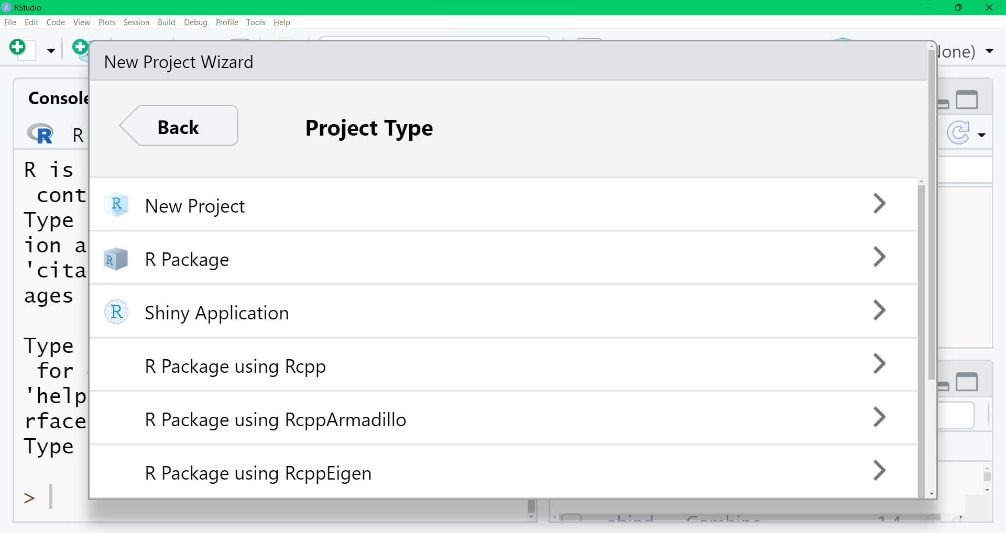
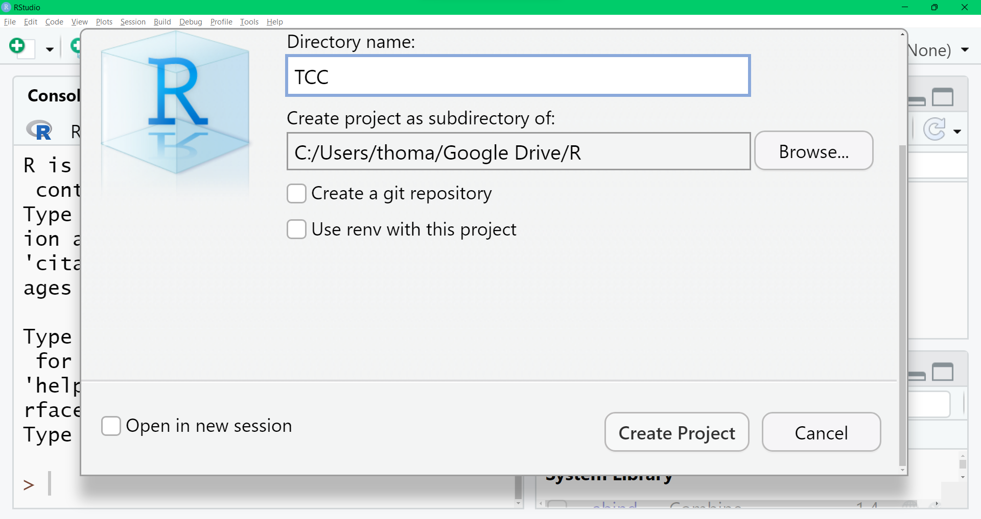
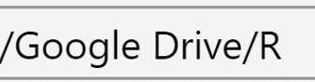
1º
2º
3º
4º
Crie o nome da sua pasta, onde ela ficará e pronto!

Slide 14
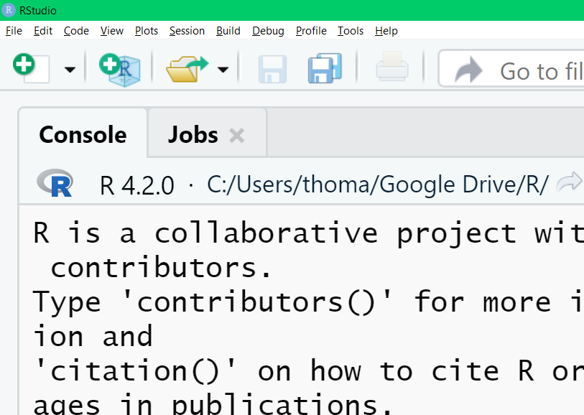
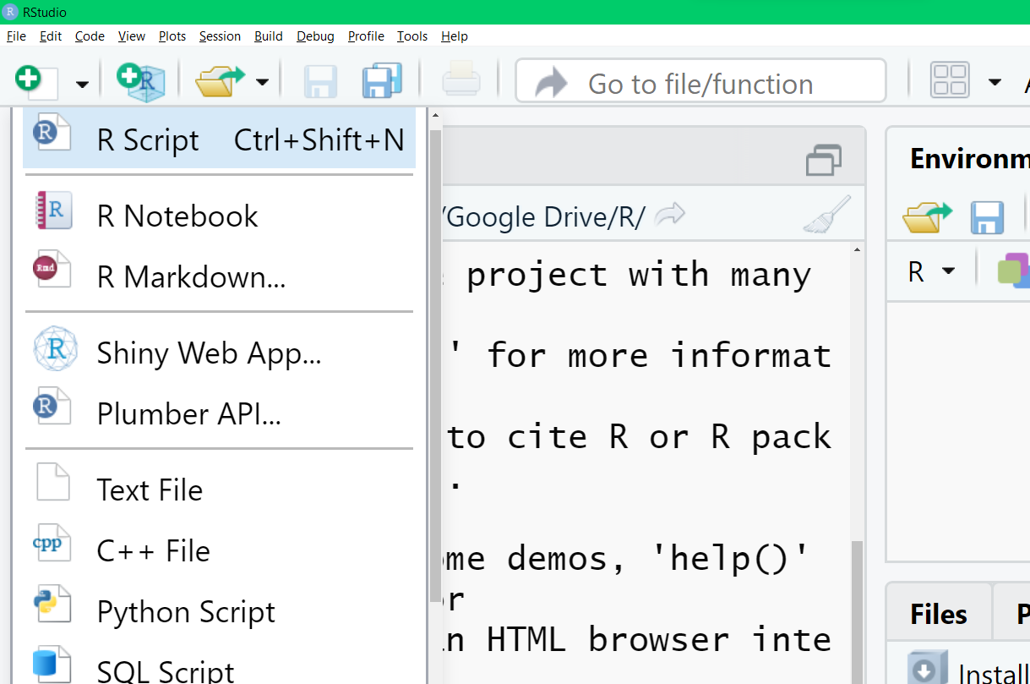
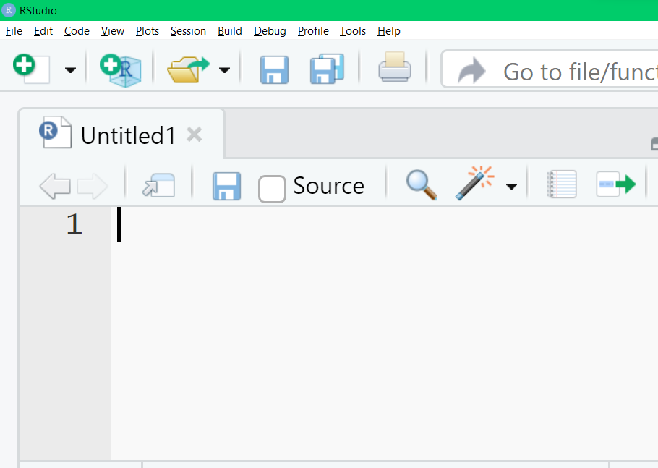
1º
2º
3º
Salve na pasta do seu diretório (pasta do arquivo .Rproj)

Slide 15
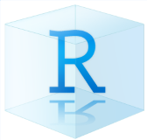
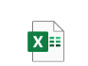

Pasta do seu projeto
Seu projeto.Rproj
Dados.xls
Scripts.R
Seu arquivo “ancora”
Os dados da sua pesquisa
Arquivo digitará seus códigos

Slide 16
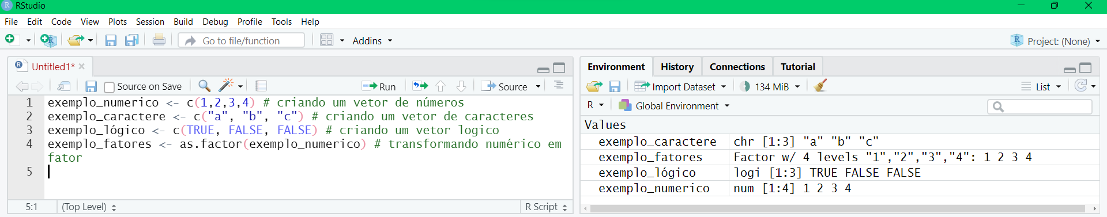

Slide 17
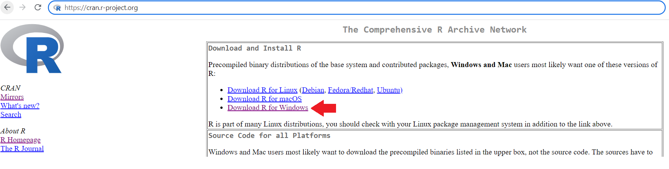

Slide 18
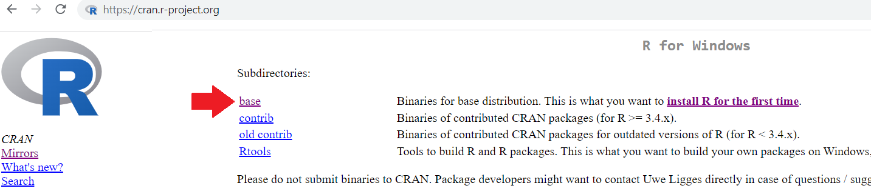

Slide 19
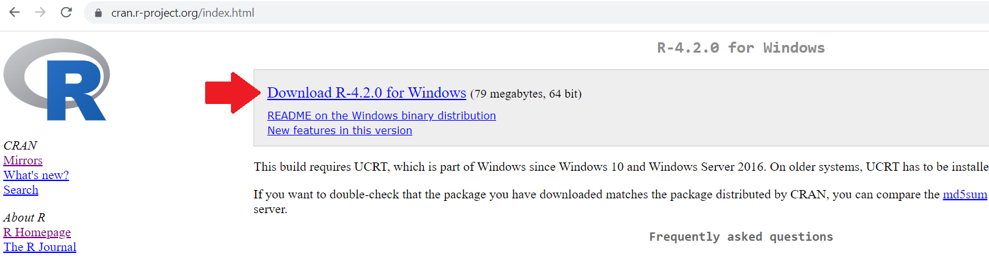

Slide 20
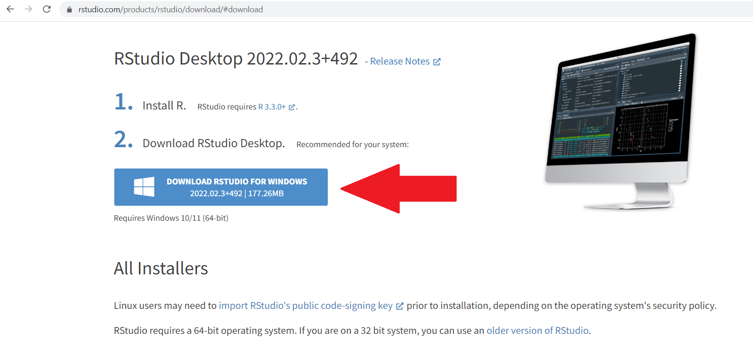

Slide 21
